Slide 1
ch 14_1. Model 2연습
Model , View ,
Controller 로 구성
프로젝트 만들 때
web.xml 체크 후
만들 것
컴퓨터 공학부

Slide 2
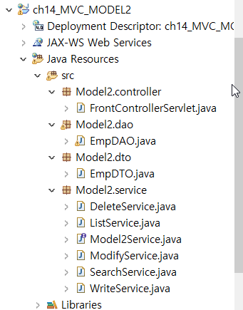
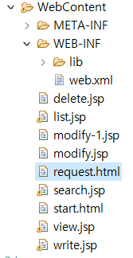
프로젝트 Import 하기
다운 받은 ch14_MVC_Model2 압축 파일 자신의 프로젝트가 있는 폴더에
압축 풀어 놓을 것
컴퓨터 공학부
Notes:
컴포넌트가 바로 서블릿 이다
컨텍스트 패스 jsp_memberex

Slide 3
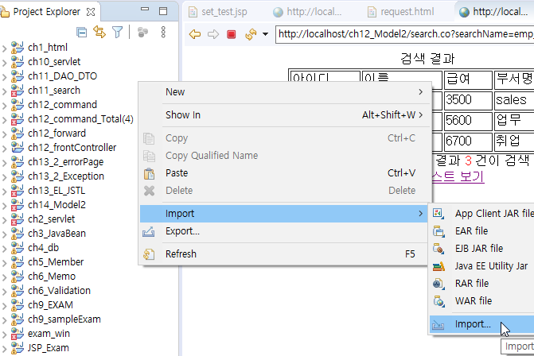
프로젝트 Import 하기
프로젝트 빈 공간에서 우.마 후
Import→import 선택
컴퓨터 공학부
Notes:
컴포넌트가 바로 서블릿 이다
컨텍스트 패스 jsp_memberex

Slide 4
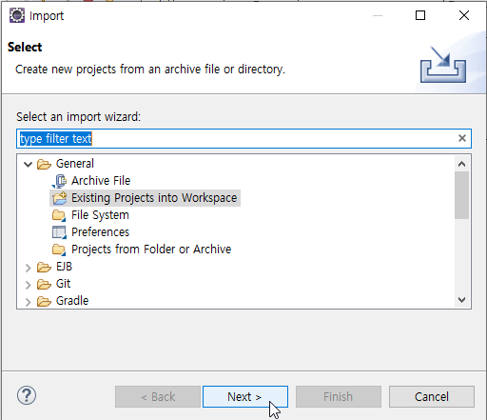
프로젝트 Import 하기
Existing Projects into Workspace
선택 후 next 버튼 클릭
컴퓨터 공학부
Notes:
컴포넌트가 바로 서블릿 이다
컨텍스트 패스 jsp_memberex

Slide 5
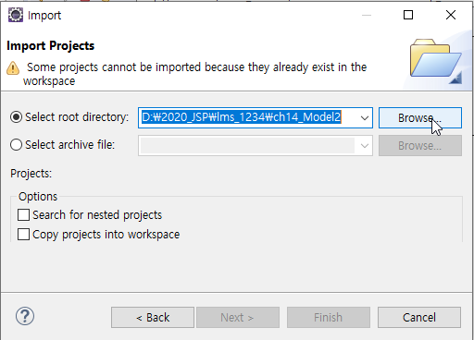
프로젝트 Import 하기
Browse 클릭
컴퓨터 공학부
Notes:
컴포넌트가 바로 서블릿 이다
컨텍스트 패스 jsp_memberex

Slide 6
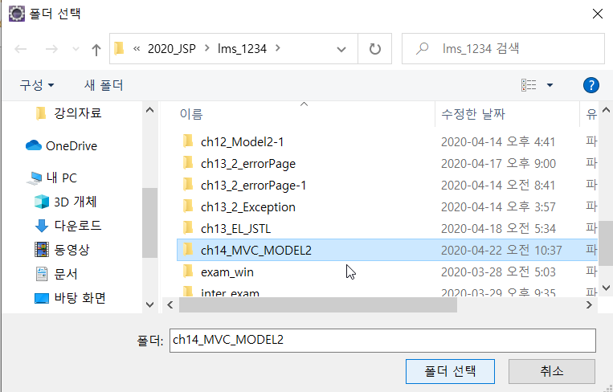
프로젝트 Import 하기
압축 풀어 놓은 폴더로 가서
ch14_MVC_Model2 폴더 선택 후
폴더선택 클릭
컴퓨터 공학부
Notes:
컴포넌트가 바로 서블릿 이다
컨텍스트 패스 jsp_memberex

Slide 7
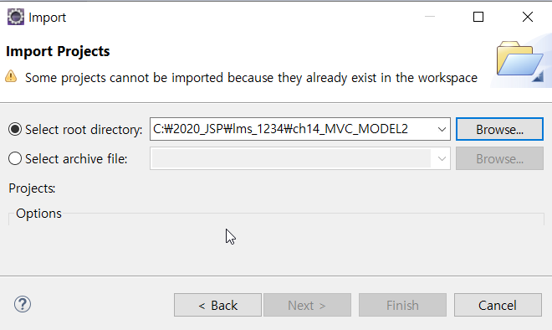
프로젝트 Import 하기
Next 클릭
컴퓨터 공학부
Notes:
컴포넌트가 바로 서블릿 이다
컨텍스트 패스 jsp_memberex

Slide 8
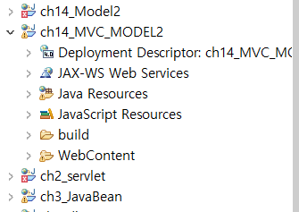
프로젝트 Import 하기
Import 된 것 확인
컴퓨터 공학부
Notes:
컴포넌트가 바로 서블릿 이다
컨텍스트 패스 jsp_memberex

Slide 9
가
컴퓨터 공학부
Notes:
컴포넌트가 바로 서블릿 이다
컨텍스트 패스 jsp_memberex

Slide 10
패턴이란 ?
소프트웨어 디자인에서 반복하여 발생하는 문제에 적용할 수 있으며,
재 사용할 수 있는 것으로 공인된 것
어떤 작업을 수행함에 있어 수많은 개발자들이 공통되게 코드를
작성하는 방식을 정리해 놓은 것
MVC 디자인 패턴이란
  웹 어플리케이션을 크게 Model, View, Controller 영역으로 구분하고
영역간에 결합도를 최소화 한(서로 독립적) 패턴
  Model, View, Controller 가 모듈화(부품화) 되어 있는 형태
View
Controller
Model
컴퓨터 공학부

Slide 11
Model, View, Controller
View : 사용자에게 보여지는 화면 출력 부분(디자인 부분), JSP 파일로
작성하며, Controller 에서 어떤 View 컴포넌트를 보여 줄지를 결정
Model : DB와 연동하는 로직 부분, 클라이언트의 요청에 필요한 자료를
DB 로부터 추출하거나,수정 및 저장 한 후 결과를 Controller 에게 전달
Controller : 앞 두 부분을 적절하게 연결시켜 주는 역할을 수행하고,
클라이언트의 요청을 받고, 받은 내용을 분석하여 Model 에게 작업할
지시를 내리고, Model은 지시에 맞는 로직을 수행하여(DB를 검색하여)
Controller 에게 보내주고, Controller는 다시 View 에게 보내 주고 –
다시 client 에게 HTML 형식으로 보여 줌.
Client
Controller
Model
메소드
다수존재
View
D B
컴퓨터 공학부

Slide 12
Model 1 과 Model 2 의 비교
 | 장 점 | 단 점
모델 1 | Java 언어 몰라도 구현 가능 디자인과 로직(DB 연결) 이 한 파일에 모두 구현 | 로직코드와 뷰 코드가 혼합되어 복잡함 유지 보수가 어려움
모델 2 | 로직 코드와 뷰 코드가 분리되어 유지보수가 쉬움 컨트롤러 (서브릿)에서 집중적인 작업 처리가 가능 확장이 용이 프로젝트가 커질 경우 생산성이 증가 디자이너는 디자인 부분만(View), 프로그래머는 로직, Controller 부분만 관리 | 자바언어에 친숙하지 않으면 접근이 곤란 작업량이 많음 개발 기간이 길다.
컴퓨터 공학부

Slide 13
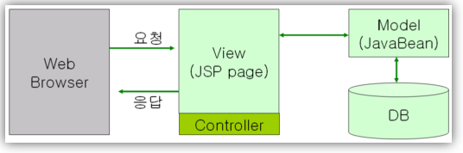
Model 1 의 구조
브라우저의 요청을 받아들이고 응답을 해주는 처리를 JSP 페이지 단독으로 수행하는 구조로 View 와 Controller 가 같은 페이지에 있음
장점 : 단순한 페이지 흐름으로 개발 기간 단축, 중소형 프로젝트에 적합
  팀원간 협업이 요구되지 않음, 빨리 개발이 요구될 때
단점 : 복잡해 질 수록 유지보수가 어렵다.
디자이너와 개발자 사이에 의사소통이 필요
컴퓨터 공학부

Slide 14
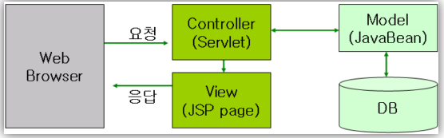
Model 2의 구조
요청처리, 데이터 접근, 비즈니스 로직을 포함하고 있는 컴포넌트와
view 컴포넌트가 따로 분리. View 와 Controller 가 분리되어 있음
사용자에게 보여지는 view는 어떠한 로직도 포함하지 않는다.
장점 : 어플리케이션이 명료해지며, 유지보수가 쉽고, 확장성이 좋다.
프로그래머와 디자이너 작업이 분리
단점 : 개발초기 구조 설계에 시간이 소요 – 개발 기간이 길다.
개발 팀원 모두에게 높은 수준의 지식이 요구
컴퓨터 공학부

Slide 15
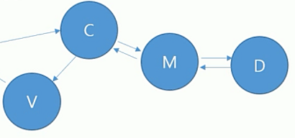
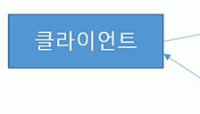
Model (자바파일 - 클래스로 작성)
DB와의 관계를 담당하며 클래스 파일로 작성
클라이언트의 요청에서 필요한 자료를 DB로부터 가져오거나
수정하여 Controller 에게 전달
화면에 보여지는 것이 아니므로 자바 파일로 작성
  하나의 프로젝트 당 하나만 존재
M
컴퓨터 공학부

Slide 16
View – JSP로 작성
사용자 한테 보여지면 UI 화면이므로
주로 JSP 파일로 작성하며, 디자인과 관련된 코드로 구성
Controller에서 어떤 View 컴포넌트를 보여 줄지를 결정
V
컴퓨터 공학부

Slide 17
Controller – Servlet 으로 작성
클라이언트의 요청을 받고, 요청을 분석하여
적절한 지시를 Model 에게 전달하며,
Model은 해당 데이터 작업을 한 후 Controller 에게 전달함.
Model 에서 전달되어 온 데이터를 View 에게 전달
  MVC 패턴에서 View와 Model을 연결시켜 주는 핵심요소
  하나의 프로젝트 당 하나만 존재하며, Servlet으로 작성
C
컴퓨터 공학부

Slide 18
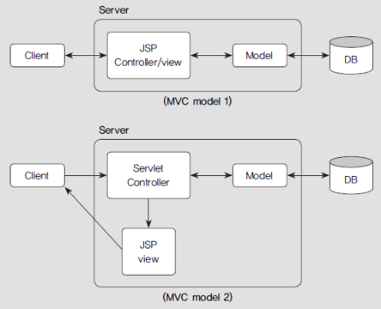
Model 1 과 Model 2 비교
Model 1
Model 2
컴퓨터 공학부

Slide 19
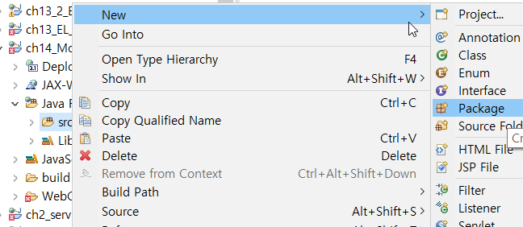
패키지 만들기
1
ch14_MVC_Model2 프로젝트의
src 에서 우.마 후
New – Package 선택
컴퓨터 공학부
Notes:
컴포넌트가 바로 서블릿 이다
컨텍스트 패스 jsp_memberex

Slide 20
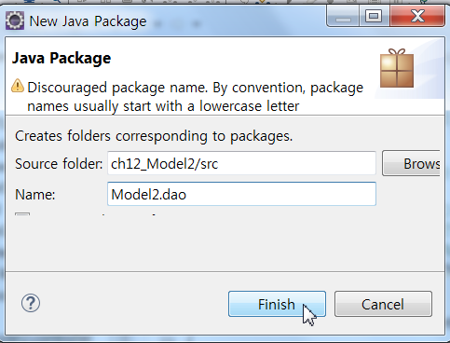
패키지 만들기
1
Model2.dao 입력 후
Finish 버튼 클릭
컴퓨터 공학부
Notes:
컴포넌트가 바로 서블릿 이다
컨텍스트 패스 jsp_memberex

Slide 21
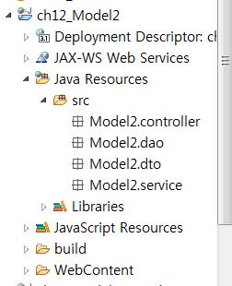
ch14_MVC_Model2 프로젝트 생성 후 패키지 생성
1
ch14_Model2 프로젝트 만든 후
좌측과 같이 src 에 4개 패키지 만들 것
컴퓨터 공학부
Notes:
컴포넌트가 바로 서블릿 이다
컨텍스트 패스 jsp_memberex

Slide 22
web.xml 에 추가 할 것
<welcome-file>default.jsp</welcome-file>
</welcome-file-list>
<resource-ref>
<description>Connection</description>
<res-ref-name>jdbc/Oracle11g</res-ref-name>
<res-type>javax.sql.DataSource</res-type>
<res-auth>Container</res-auth>
</resource-ref>
</web-app>
네모 안 소스 추가
WebContent 의
WEB_INF 안에 있는
Web.xml 에 추가
컴퓨터 공학부
Notes:
컴포넌트가 바로 서블릿 이다
컨텍스트 패스 jsp_memberex

Slide 23
request.html
<meta charset="EUC-KR">
<body>
<h4> Model 2 연습....</h4>
<a href="write.jsp">글 작성하기</a><br>
<a href="delete.mo">삭제하기</a><br> <!-- 클릭하면 에러 발생됨 -->
<a href="update.mo">수정하기</a><br> <!-- 클릭하면 에러 발생됨 -->
<a href="list.mo">리스트 보기</a><br>
<!-- 확장자가 mo로 끝나는 것은 모두 -->
<!-- FrontControllerServlet 에 *.mo 로 되어 있으니까 -->
</body>
WebContent 에 request.html 파일 추가
컴퓨터 공학부
Notes:
컴포넌트가 바로 서블릿 이다
컨텍스트 패스 jsp_memberex

Slide 24
forward 메소드
전달할 데이터를 request나 response 에 저장한 상태로 다른 페이지로 이동할 때 사용 하는 메소드.
forward 메소드 방식은 서버상에서 페이지가 이동하므로 웹 브라우저에서는
이동 상황을 알지 못한다.
RequestDispatcher dis = request.getRequestDispatcher(“kbs.jsp”);
dis.forward(request, response);
forward 메소드 RequestDispatcher 객체로 접근해야만 호출이 가능하다.
RequestDispatcher 객체는 request 객체의 getRequestDispatcher()
메소드를 호출하여 구할 수 있다.
이렇게 구한 RequestDispatcher 객체로 forward() 메소드를 호출하면
getRequestDispatcher() 메소드의 매개변수로 지정한 페이지로 이동한다.
kbs.jsp 로 이동함.
컴퓨터 공학부
Notes:
컴포넌트가 바로 서블릿 이다
컨텍스트 패스 jsp_memberex

Slide 25
forward 메소드
페이지 이동간에 데이터를 유지하고 싶으면 request 객체를 사용함.
이 때 forward() 메소드로 페이지를 이동하면서 데이터를 전송하고 싶으면
request.setAttribute(“age”, 20);
request.setAttribute(“name”, “kbs”);
로 request 에 담아서 전송함
반면에 이동한 페이지에서 속성 값을 이용하려면
request.getAttribute() 메소드의 매개변수로 속성 이름(age, name)을 지정해야 함
getAttribute() 의 리턴 타입은 Object 형이므로 변수에 저장하려면 반드시 형 변환을 해야 함.
int age=(Integer)request.getAttribute(“age”);
String name=(String)request.getAttribute(“name”);
컴퓨터 공학부
Notes:
컴포넌트가 바로 서블릿 이다
컨텍스트 패스 jsp_memberex

Slide 26

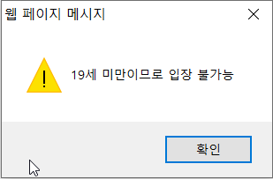


forward_Form.jsp
<%@ page language="java" contentType="text/html; charset=UTF-8"
pageEncoding="UTF-8"%>
<meta http-equiv="Content-Type" content="text/html; charset=UTF-8">
<body>
입장하려면 나이를 입력하세요. <br>
<form action="forwardTest.jsp">
<input type="text" name="age">
<input type="submit" value="입장">
</form>
</body>
컴퓨터 공학부
Notes:
컴포넌트가 바로 서블릿 이다
컨텍스트 패스 jsp_memberex

Slide 27
forwardTest.jsp 1/2
<%@ page language="java" contentType="text/html; charset=UTF-8"
pageEncoding="UTF-8"%>
<%
int age=Integer.parseInt(request.getParameter("age"));
if(age<=19){
%>
<script type="text/javascript">
alert("19세 미만이므로 입장 불가능")
history.go(-1)
/* 지정한 단계로 이동함. -1은 비로 이전 단계 */
/* back() 한단계 전으로 , forward() 한단계 뒤로 이동함 */
</script>
<%
}
컴퓨터 공학부
Notes:
컴포넌트가 바로 서블릿 이다
컨텍스트 패스 jsp_memberex

Slide 28
forwardTest.jsp 2/2
else
{
request.setAttribute("name", "kbs");
/* request에는 이미 age 값이 있는데, 거기에 name 값을 더 추가 함 */
RequestDispatcher dispatcher =request.getRequestDispatcher("forwardResult.jsp");
dispatcher.forward(request, response);
/* forward 메소드는 RequestDispatcher 객체로 접근해야만 호출이 가능하다. */
/* RequestDispatcher 객체 dispatcher 는 request 객체의 */
/* getRequestDispatcher() 메소드를 호출하여 구할 수 있다. */
/* 이렇게 구한 dispatcher 객체로 forward() 메소드를 호출하면 */
/* getRequestDispatcher() 메소드의 매개변수로 지정한 페이지로 이동한다. */
/* 즉, request의 내용을 가지고 forwardResult.jsp 로 이동함. */
}
%>
컴퓨터 공학부
Notes:
컴포넌트가 바로 서블릿 이다
컨텍스트 패스 jsp_memberex

Slide 29
forwardResult.jsp
<%@ page language="java" contentType="text/html; charset=UTF-8"
pageEncoding="UTF-8"%>
<%
String age=request.getParameter("age");
/* forward 방식으로 이동하면 request와 response 값이 유지됨. */
/* fowardForm.jsp 에서 입력한 age 값을 forwardTest.jsp 를 거쳐 */
/* fowardResult.jsp 까지 전달이 가능함 */
/* 그러므로 여기서 age=request.getParameter("age"); 사용이 가능함 */
String name=(String)request.getAttribute("name");
%>
<body bgcolor=pink>
forward 방식으로 이동된 페이지에서 속성값으로 출력함 <br>
나이 : <%=age %><br>
이름 : <%=name %>
</body>
컴퓨터 공학부
Notes:
컴포넌트가 바로 서블릿 이다
컨텍스트 패스 jsp_memberex

Slide 30
forward 메소드
컴퓨터 공학부
Notes:
컴포넌트가 바로 서블릿 이다
컨텍스트 패스 jsp_memberex

Slide 31
Model2 컴포넌트 설계
Model
로직
수행
지시
Service
인터페이스
DTO
Controller
저장Service
클라이언트
요청
Front
Controller
D
A
O
D
B
수정Service
:
삭제Service
로직 수행
응답
응답
응답
응답
UI 화면
UI 화면
…
UI 화면
View
컴퓨터 공학부

Slide 32
글 작성하기
write.jsp
화면 에서
글쓰기로 분기
DAO에 글
작성 요청
  ②
DB 작업
FrontController
Servlet
확장자 패턴
*.mo
  ③
write.mo 글쓰기요청
①
Model2Service
WriteService
excute()
dao.write()
Write
Service
dao.write()
EmpDAO
dao.write()
  ⑦
  ⑥
  ④
  ⑤
  ⑧
D
T
O
D
T
O
DTO
DB
List.co
컴퓨터 공학부
Notes:
컴포넌트가 바로 서블릿 이다
컨텍스트 패스 jsp_memberex

Slide 33
리스트 보기
리스트
보기로 분기
DAO에 글
목록 생성 요청
  ②
DB 작업
FrontController
Servlet
확장자 패턴
*.mo
  ③
①
Model2Service
ListService
excute()
dao.list()
EmpDAO
dao.list()
request.html
list.mo 요청
  ⑦
  ⑥
D
T
O
  ④
D
T
O
  ⑤
  ⑧
DTO
DB
list.jsp
리스트 화면
컴퓨터 공학부
Notes:
컴포넌트가 바로 서블릿 이다
컨텍스트 패스 jsp_memberex

Slide 34
글 삭제하기
view.jsp
화면에서
글 삭제로 분기
DAO에 글
삭제 요청
  ②
DB 작업
FrontController
Servlet
확장자 패턴
*.mo
  ③
delete.mo 글 삭제요청
①
Model2Service
DeleteService
excute()
dao.delete()
Delete
Service
EmpDAO
dao.delete()
  ⑦
  ⑥
  ④
D
T
O
D
T
O
  ⑤
DTO
  ⑧
DB
List.mo
리스트 화면
컴퓨터 공학부
Notes:
컴포넌트가 바로 서블릿 이다
컨텍스트 패스 jsp_memberex

Slide 35
글 수정하기
view.jsp
화면에서
글 수정 분기
DAO에 글
수정 요청
  ②
DB 작업
FrontController
Servlet
확장자 패턴
*.mo
  ③
modify.mo 글 수정요청
①
Model2Service
ModifyService
excute()
dao.modify()
Modify
Service
EmpDAO
dao.modify()
  ⑦
  ⑥
  ④
D
T
O
D
T
O
  ⑤
DTO
  ⑧
DB
List.mo
리스트 화면
컴퓨터 공학부
Notes:
컴포넌트가 바로 서블릿 이다
컨텍스트 패스 jsp_memberex

Slide 36
검색하기
검색하기 흐름도 각자가 작성해 볼 것
PPT 설명은 여기까지만 함
다음부터는 강의실에서 수업할 때 사용할 자료임.
온라인 강의에서는 직접 소스 보고 설명을 함.
컴퓨터 공학부
Notes:
컴포넌트가 바로 서블릿 이다
컨텍스트 패스 jsp_memberex

Slide 37
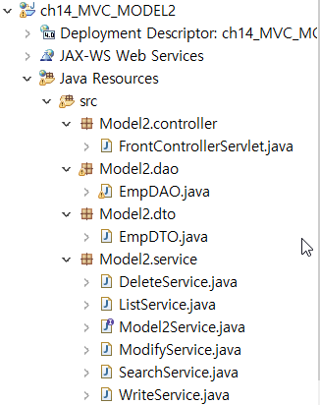
MVC 패턴
1
각각 패키지에
해당 파일 추가 할 파일
컴퓨터 공학부
Notes:
컴포넌트가 바로 서블릿 이다
컨텍스트 패스 jsp_memberex

Slide 38
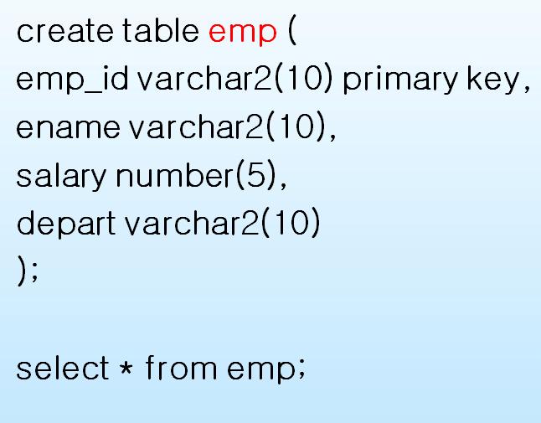
emp 테이블 은 이미 만들어져 있음.
emp 테이블은 ch9_servlet 에서 이미 만들었음
Select 문으로 확인해 볼 것
컴퓨터 공학부
Notes:
컴포넌트가 바로 서블릿 이다
컨텍스트 패스 jsp_memberex

Slide 39
FrontControllerServlet.java 서블릿 파일 추가 1/6
package Model2.controller;
import java.io.IOException;
import javax.servlet.ServletException;
import javax.servlet.annotation.WebServlet;
import javax.servlet.http.HttpServlet;
import javax.servlet.http.HttpServletRequest;
import javax.servlet.http.HttpServletResponse;
import javax.servlet.RequestDispatcher; // 추가
import Model2.service.ListService; // 추가
import Model2.service.Model2Service; // 추가
@WebServlet("*.mo") // *.mo 로 수정할 것
public class FrontControllerServlet extends HttpServlet {
private static final long serialVersionUID = 1L;
추가
수정
컴퓨터 공학부
Notes:
컴포넌트가 바로 서블릿 이다
컨텍스트 패스 jsp_memberex

Slide 40
FrontControllerServlet.java 서블릿 파일 추가 2/6
public class FrontConreollerServlet extends HttpServlet {
private static final long serialVersionUID = 1L;
// FrontContcntroller 의 역할
// 사용자의 요청을 이곳으로 집중시키고, *.mo
// 이곳에서 분기할 곳을 지정하는 역할
// extends : 모든 것을 상속받아 그대로 사용이 가능한 것
// implement : interface에 뼈대만 있는 메소드를 상속 받아
// 상속 받은 곳에서 메소드를 구현하여 사용함.
// FrontControllerServlet 는 HttpServlet을 상속 받아 사용한다.
protected void doGet(HttpServletRequest request, HttpServletResponse response) throws ServletException, IOException
{ // TODO Auto-generated method stub
추가
컴퓨터 공학부
Notes:
컴포넌트가 바로 서블릿 이다
컨텍스트 패스 jsp_memberex

Slide 41
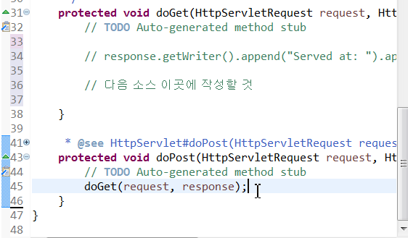
FrontControllerServlet.java 서블릿 파일 추가 2/6
1
주석
처리
컴퓨터 공학부
Notes:
컴포넌트가 바로 서블릿 이다
컨텍스트 패스 jsp_memberex

Slide 42
FrontControllerServlet.java 서블릿 파일 추가 3/6
protected void doGet(HttpServletRequest request, HttpServletResponse response) throws ServletException, IOException {
request.setCharacterEncoding("euc-kr"); // 한글 처리
Model2Service command = null;
// 수행해야 할 로직을 저장할 객체 command 선언, null
String nextPage = null;
// 값이 변경될 가능성이 있는 것은 null 로 선언
String requestURI = request.getRequestURI();
// URI 출력해 보면 /ch14_MVC_Model2/list.mo 가 출력됨
String contextPath = request.getContextPath();
// contextPath 출력해 보면 /ch14_MVC_Model2 가 출력됨
String com = requestURI.substring(contextPath.length());
// URI 에서 contextPath.length 길이 만큼 잘라버리면 list.mo 남음
네모 안
소스 추가
컴퓨터 공학부
Notes:
컴포넌트가 바로 서블릿 이다
컨텍스트 패스 jsp_memberex

Slide 43
FrontControllerServlet.java 서블릿 파일 추가 4/6
if(com.equals("/insert.mo")){
System.out.println("insert 요청...");
}
if(com.equals("/delete.mo")){
System.out.println("Delete 요청...");
}
if(com.equals("/update.o")){
System.out.println("Update 요청...");
}
네모 안
소스 추가
컴퓨터 공학부
Notes:
컴포넌트가 바로 서블릿 이다
컨텍스트 패스 jsp_memberex

Slide 44
FrontControllerServlet.java 서블릿 파일 추가 5/6
// 리스트 보기(list.co) 이므로
if(com.equals("/list.mo")){
// 비지니스 로직을 처리하는 ListService 의 객체 command 생성
command = new ListService();
// null인 command 에 ListService() 생성후 할당해 줌
// Model2.service 에 있는 ListService() 의 12라인으로 가보면
// Model2Service 상속받은 ListService 클래스 있음
// ListService() 에 있는 19라인 execute(request, response)를 실행
command.execute(request, response);
// DB 에서 값을 select 해 온 결과가 request 에 담겨있다.
// 이동할 페이지를 저장, 즉 글 목록 보여주고 list.jsp로 이동함.
nextPage = "list.jsp";
}
네모 안 소스 추가
컴퓨터 공학부
Notes:
컴포넌트가 바로 서블릿 이다
컨텍스트 패스 jsp_memberex

Slide 45
FrontControllerServlet.java 서블릿 파일 추가 6/6
// HttpServletRequest 객체의 getRequestDispatcher() 메소드를 사용하여
// RequestDispatcher 객체 dis를 생성한다. 인자 값으로는 이동할 페이지를 지정
RequestDispatcher dis = request.getRequestDispatcher(nextPage);
// RequestDispatcher 객체 dis 가 가지고 있는 경로에 해당하는 페이지로 이동하고
// forward() 메소드로 클라이언트로 응답을 보낼때 doGet 또는 doPost 메소드의 인자값인
// request, response 값을 지정하여 forwarding 한다.
// 이 때 request 객체에는 list 란 이름으로 EmpDTO 객체의 주소값이 들어있다.
dis.forward(request, response);
// request 내용을 list.jsp 로 포워딩함. list.jsp 가보면
} // end doGet
네모 안
소스 추가
컴퓨터 공학부
Notes:
컴포넌트가 바로 서블릿 이다
컨텍스트 패스 jsp_memberex

Slide 46
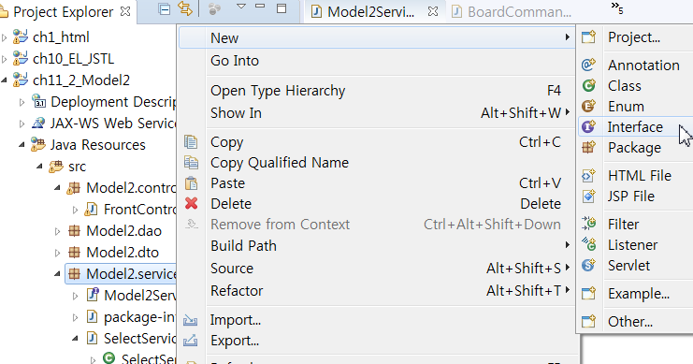
Service (Command) 인터페이스 추가
1
Model2.service 에서 우.마 후
New – Interface 선택 하여
이름을 Model2Service 로 입력
컴퓨터 공학부
Notes:
컴포넌트가 바로 서블릿 이다
컨텍스트 패스 jsp_memberex

Slide 47
Model2Service.java 인터페이스 추가 1/2
package Model2.service;
import javax.servlet.http.HttpServletRequest; //추가
import javax.servlet.http.HttpServletResponse; //추가
// 인터 페이스 선언 - 인터페이스는
// 뼈대만 만들어 놓고 구현은 상속 받은 곳에서 한다.
public interface Model2Service {
//request 와 response 매개변수를 갖는 execute() 메서드
//선언해 놓고, 이 클래스를 상속 받은 곳에서
//execute() 메서드를 재 정의하여 사용할 것
public void execute(HttpServletRequest request,
HttpServletResponse response);
}
소스 추가
소스 추가
컴퓨터 공학부
Notes:
컴포넌트가 바로 서블릿 이다
컨텍스트 패스 jsp_memberex

Slide 48
Model2Service.java 인터페이스 추가 2/2
public void execute(HttpServletRequest request,
HttpServletResponse response);
}
// FrontController는 들어온 명령을 분석하여 분기할 곳을 지정해 줌
// Model2Service는 FrontController 에서 넘어온 명령어 내용에 맞는 작업을 수행하도록 함
// 글쓰기, 수정, 삭제, 조회 등의 작업을 하는 객체는 Model2Service 인터페이스로
// 선언된 것을 상속 받아 각 명령에 맞게 재 정의하여 사용함
// DAO : 데이터를 처리할 때 사용(입력, 저장, 조회, 삭제 기능등이 작성되어 있음
// DTO : 데이터를 입출력할 때 따로 따로 하지 않고 전체 데이터를 DTO 바구니에 담아 이동
네모 안 소스 추가
컴퓨터 공학부
Notes:
컴포넌트가 바로 서블릿 이다
컨텍스트 패스 jsp_memberex

Slide 49
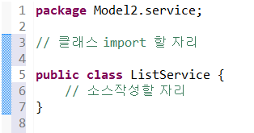
ListService.java 클래스 파일 추가
Model2.service 패키지에 클래스 선택하여 추가 할 것
5-7번 줄 삭제 하고
다음 페이지 소스 복사하여 붙여넣기 할 것
컴퓨터 공학부
Notes:
컴포넌트가 바로 서블릿 이다
컨텍스트 패스 jsp_memberex

Slide 50
ListService.java 클래스 파일 추가 1/3
package Model2.service;
import java.util.ArrayList; // 추가
import javax.servlet.http.HttpServletRequest; // 추가
import javax.servlet.http.HttpServletResponse; // 추가
import Model2.dao.EmpDAO; // 추가
import Model2.dto.EmpDTO; // 추가
// Model2Service는 인터페이스로 뼈대만 만들어져 있다.
// Model2Service 를 상속 받은 곳에서는 반드시 메소드를 구현해서 사용해야 한다.
// public class ListService { // 원래 클래스 형태
public class ListService implements Model2Service {
컴퓨터 공학부
Notes:
컴포넌트가 바로 서블릿 이다
컨텍스트 패스 jsp_memberex

Slide 51
ListService.java 클래스 파일 추가 2/3
// Model2Service 인터페이스에 execute() 가 있으므로
// 상속 받은 곳에서는재 정의해서 쓴다는 의미로 Override 해서 사용
@Override
// Model2Service 인터페이스에 execute() 를 상속 받은데서
// 다시 정의한다고 해서 Override 로 선언
// FrontControllerServlet 73 라인에서 아래 메소드 호출함
public void execute(HttpServletRequest request, HttpServletResponse response) {
// 빈 뼈대만 상속 받았으므로 안에 내용을 채움
// DB 에 접근라기위해 생성
EmpDAO dao = new EmpDAO();
// EmpDAO 클래스와 같은 객체 dao 생성 후 EmpDAO 클래스의 list() 메소드
// 실행한 결과를 리턴받아 list 에 저장하는데 list 에 저장되는
// 데이터 형태는 EmpDTO 타입이고, 저장되는 방식은 ArrayList 이다
컴퓨터 공학부
Notes:
컴포넌트가 바로 서블릿 이다
컨텍스트 패스 jsp_memberex

Slide 52
ListService.java 클래스 파일 추가 3/3
// EmpDAO의 list() 메소드 가보고 올것
// 리턴받아 list 에 저장함
ArrayList<EmpDTO> list = dao.list();
//ArrayList 로 저장한 뒤 list를 앞 list 에 저장하여 request 객체에 담음
//request 객체에 담겼으므로 다른 페이지에서도 값을 볼수가 있다.
request.setAttribute("list", list);
// request 객체의 setAttribute를 이용해 뒷 list 객체를
// 앞 list 라는 이름으로 속성에 저장
// ListService 여기는 FrontController 가 호출한 것임.
// 그러므로 FrontControllerServlet 73 라인 가 보면 --> 73라인
} //end execute
}
컴퓨터 공학부
Notes:
컴포넌트가 바로 서블릿 이다
컨텍스트 패스 jsp_memberex

Slide 53
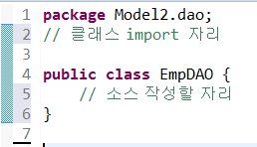
EmpDAO.java 클래스 파일 추가
Model2.dao 패키지에 클래스 선택하여
EmpDAO.java 파일 만들 것
컴퓨터 공학부
Notes:
컴포넌트가 바로 서블릿 이다
컨텍스트 패스 jsp_memberex

Slide 54
EmpDAO.java 클래스 파일 추가 1/6
package Model2.dao;
// DB 에서 데이터를 가져오는 역할을 하는 객체 DAO, DAO는 Service
// 객체로부터 호출받음. Service 객체는 FrontController 로부터 호출 받음
// FrontController는 사용자로 부터 요청 받음
import java.sql.Connection;
import java.sql.PreparedStatement;
import java.sql.ResultSet;
import java.sql.SQLException;
import java.util.ArrayList;
import javax.naming.Context;
import javax.naming.InitialContext;
import javax.naming.NamingException;
// DataSource를 사용하기 위한 클래스 import
import javax.sql.DataSource;
import Model2.dto.EmpDTO;
컴퓨터 공학부
Notes:
컴포넌트가 바로 서블릿 이다
컨텍스트 패스 jsp_memberex

Slide 55
EmpDAO.java 클래스 파일 추가 2/6
public class EmpDAO {
DataSource dataFactory; // DataSource 객체 선언-전역변수임
public EmpDAO(){ // 생성자 _
// 이곳에서 DB Connection Pool 을 이용하여 connection 객체 구함
// 가장 먼저 호출되는 생성자에서 DBCP 만들어 놓음
try {
// DataSource 객체를 얻기 위해서 InitialContext() 객체 ctx를 생성
Context ctx = new InitialContext();
// lookup 메소드를 사용하여 DataSouece 객체를 얻는다.
// 인자값은 반드시 java:comp/env 값에 context.xml 파일에서
// 설정한 name="jdbc/Oracle11g" 값을 저장한다.
dataFactory = (DataSource)ctx.lookup("java:comp/env/jdbc/Oracle11g");
네모 안 소스 추가
컴퓨터 공학부
Notes:
컴포넌트가 바로 서블릿 이다
컨텍스트 패스 jsp_memberex

Slide 56
EmpDAO.java 클래스 파일 추가 3/6
} catch (NamingException e) {
e.printStackTrace();
}
} //end EmpDAO 생성자 - DB에 접근하기 위한 Connection 객체 구함
// EmpDAO() 호출(생성자)하는 순간 바로 로드됨.
// ListService 에서 list() 메소드 호출함 - 반환값 있음
public ArrayList<EmpDTO> list(){
// 데이터 타입은 ArrayList 이고 EmpDTO로 하는
// list 메소드 구조 선언
ArrayList<EmpDTO> list = new ArrayList<EmpDTO>();
Connection con = null;
PreparedStatement pstmt = null;
네모 안 소스 추가
컴퓨터 공학부
Notes:
컴포넌트가 바로 서블릿 이다
컨텍스트 패스 jsp_memberex

Slide 57
EmpDAO.java 클래스 파일 추가 4/6
ResultSet rs = null;
// 데이터 가져올 때 (select 쿼리 문 사용)사용하여 rs 에 저장
try{
// dataFactory 는 웨에서 전역 변수로 선언이므로 바로 사용
con = dataFactory.getConnection();
// 쿼리문 작성
String sql = "select emp_id, ename, salary, depart from emp";
// sql 을 prepareStatement의 매개변수로 넣어 줌
pstmt = con.prepareStatement(sql);
// resultSet 객체 rs는 select 해 온 값을 저장하는 객체
// rs 에 SQL 문실행한 결과 값을 저장
rs = pstmt.executeQuery();
네모 안 소스 추가
컴퓨터 공학부
Notes:
컴포넌트가 바로 서블릿 이다
컨텍스트 패스 jsp_memberex

Slide 58
EmpDAO.java 클래스 파일 추가 5/6
// select 해 온 모든 데이터를 while 문 돌면서
// list 객체에 저장 후 ListService 로 리턴해 줌
while( rs.next()){ // 전체 데이터 가져와서 하나씩 차례대로 처리하는 과정
String emp_id = rs.getString("emp_id"); // 값을 저장
String ename = rs.getString("ename");
int salary = rs.getInt("salary");
String depart = rs.getString("depart");
// 각 변수에 저장된 값으로 dto 객체를 만들고 있음
// Model2.dto의 EmpDTO 매개변수 있는 생성자 가 보고 올것
EmpDTO dto = new EmpDTO(emp_id, ename, salary, depart);
// 각 레코드 값을 dto 객체로 변환 후 내가 만든 ArrayList 객체 dto 에 추가
list.add(dto); // 하나의 값을 dto 에 넣었다가 list 에 추가함
// 더이상 데이터가 없을 때까지 모든 데이터를 list 에 추가함
} //end while
네모 안 소스 추가
컴퓨터 공학부
Notes:
컴포넌트가 바로 서블릿 이다
컨텍스트 패스 jsp_memberex

Slide 59
EmpDAO.java 클래스 파일 추가 6/6
}catch(Exception e){
e.printStackTrace();
}finally{
try {
if( rs!= null) rs.close();
if( pstmt!= null) pstmt.close();
if( con!= null) con.close();
} catch (SQLException e) {
// TODO Auto-generated catch block
e.printStackTrace();
} }
return list; // 전체 데이터가 저장된 ArrauList 형태의 데이터를 반환함
// list()를 호출한 곳이 ListService 이므로 그곳으로 list을 반환함.
} //end list
} // end class
네모 안 소스 추가
컴퓨터 공학부
Notes:
컴포넌트가 바로 서블릿 이다
컨텍스트 패스 jsp_memberex

Slide 60
EmpDAO.java 설명
// 기능이 추가되면(insert, update, delete) 이곳에 메소드 추가하면 됨
// 아래는 Model2.service 패키지에 추가하는 내용임
// 기능이 추가 될 때마다 Model2Service 를 상속받아 기능에 맞는 서비스를 작성하면 됨.
// Model2.service 패키지에 InsertService, DeleteService, UpdateService 등...
컴퓨터 공학부
Notes:
컴포넌트가 바로 서블릿 이다
컨텍스트 패스 jsp_memberex

Slide 61
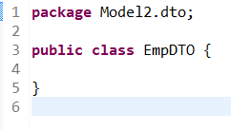
EmpDTO.java 클래스 파일 추가
Model2.dto 패키지에
EmpDTO.java 클래스 파일 선택 후
추가할 것
컴퓨터 공학부
Notes:
컴포넌트가 바로 서블릿 이다
컨텍스트 패스 jsp_memberex

Slide 62
EmpDTO.java 클래스 파일 추가 1/4
package Model2.dto;
// ListService 에서 작업을 한 다음 DB 에서 데이터를 가져와서
// 자바 프로그램에서 사용하기 위해 DTO 객체로 변환해줌
public class EmpDTO {
String emp_id; // 테이블 컬럼명과 같게 지정함
String ename;
int salary;
String depart;
public EmpDTO() {} // default 생성자
네모 안 소스 추가
컴퓨터 공학부
Notes:
컴포넌트가 바로 서블릿 이다
컨텍스트 패스 jsp_memberex

Slide 63
EmpDTO.java 클래스 파일 추가 2/4
// 입력폼에서 파라미터로 입력 받은 데이터를 초기화하는 매개변수가 있는 생성자
public EmpDTO(String emp_id, String ename,
int salary, String depart) {
this.emp_id = emp_id;
this.ename = ename;
this.salary = salary;
this.depart = depart;
} // 매개변수 있는 생성자
네모 안 소스 추가
컴퓨터 공학부
Notes:
컴포넌트가 바로 서블릿 이다
컨텍스트 패스 jsp_memberex

Slide 64
EmpDTO.java 클래스 파일 추가 3/4
// getter : 읽어올 때 사용 - 첫 글자는 대문자 E
public String getEmp_id() {
return emp_id;
}
//setter : 저장할 때 - 첫 글자는 대문자 E
public void setEmp_id(String emp_id) {
this.emp_id = emp_id;
}
public String getEname() { // - 첫 글자는 대문자 Ename
return ename;
}
public void setEname(String ename) {
this.ename = ename;
}
네모 안 소스 추가
컴퓨터 공학부
Notes:
컴포넌트가 바로 서블릿 이다
컨텍스트 패스 jsp_memberex

Slide 65
EmpDTO.java 클래스 파일 추가 4/4
public int getSalary() {
return salary;
}
public void setSalary(int salary) {
this.salary = salary;
}
public String getDepart() {
return depart;
}
public void setDepart(String depart) {
this.depart = depart;
}
}
네모 안 소스 추가
컴퓨터 공학부
Notes:
컴포넌트가 바로 서블릿 이다
컨텍스트 패스 jsp_memberex

Slide 66
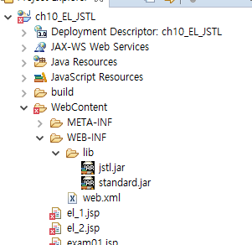
아래 파일이 있어야 다음 페이지 파일 실행됨
1
현재 프로젝트의
WebContent/WEB-INF/lib
에 붙여 넣기
컴퓨터 공학부

Slide 67
list.jsp 파일 추가 1/3
<%@ page language="java" contentType="text/html; charset=EUC-KR" pageEncoding="EUC-KR"%>
<!-- JSTL 라이브러리를 사용하기 위해서는 taglib 지정자를 -->
<!-- 이용하여 uri와 prefix 를 지정해야만 한다. -->
<%@ taglib uri="http://java.sun.com/jsp/jstl/core" prefix="c" %>
<!-- jstl.jar 와 standard.jar 파일 WEB-INF/lib에 에 등록되어 있어야 함 -->
<body><center>
<table border="1" width="350">
<caption>리스트 보기 </caption>
<tr> <td>아이디</td><td>이름</td> <td>급여</td> <td>부서명</td></tr>
추가
컴퓨터 공학부
Notes:
컴포넌트가 바로 서블릿 이다
컨텍스트 패스 jsp_memberex

Slide 68
list.jsp 파일 추가 2/3
<!-- core lib를 이용하여 -->
<!-- FrontController에서 넘겨져온 list 객체를 변수명 dto 로 정한다. -->
<!-- 이제부터는 변수명 dto. 으로 접근한다. -->
<!-- list 에는 EmpDTO 객체의 주소값이 들어있다. -->
<!-- ArrayList 길이만큼 for문 반복함 -->
<c:forEach items="${list}" var="dto">
<tr> <td>
<!-- id 에 하이퍼 링크를 걸어 클릭하면 view.jsp 로 이동하게 한다. -->
<!-- 넘길 때 해당 id 값을 붙여서 넘긴다. -->
<a href="view.jsp?id=${dto.emp_id}"> ${dto.emp_id} </a>
<!-- 링크 걸기 위해 사용 -->
</td>
추가
컴퓨터 공학부
Notes:
컴포넌트가 바로 서블릿 이다
컨텍스트 패스 jsp_memberex

Slide 69
list.jsp 파일 추가 3/3
<td> ${dto.ename} </td> <!-- dto의 값 출력 -->
<td> ${dto.salary} </td>
<td> ${dto.depart} </td>
</tr> </c:forEach>
</table><br>
<a href="write.jsp"> 글 쓰기</a> <br><br>
</center></body>
추가 후
request.html 실행하여
리스트 보기 클릭 해 볼 것
컴퓨터 공학부
Notes:
컴포넌트가 바로 서블릿 이다
컨텍스트 패스 jsp_memberex

Slide 70
리스트 보기
리스트
보기로 분기
DAO에 글
목록 생성 요청
  ②
DB 작업
FrontController
Servlet
확장자 패턴
*.co
  ③
①
Model2Service
ListService
dao.list()
EmpDAO
list()
request.html
list.co 요청
  ⑦
  ⑥
D
T
O
  ④
D
T
O
  ⑤
  ⑧
DTO
DB
list.jsp
리스트 화면
컴퓨터 공학부
Notes:
컴포넌트가 바로 서블릿 이다
컨텍스트 패스 jsp_memberex

Slide 71
MODEL 2 내용 정리 1
request.html 에서 리스트보기 클릭하면 list.co 에 의해
FrontControllerServlet.java 호출함. → FrontControllerServlet 가보면
FrontControllerServlet 에서 if(com.equals("/list.co") 70 라인에 의해 command 에 ListService() 생성 후 할당하고,
ListService() 의 execute(request, response); 실행함 → ListService() 19 라인 가보면 3개의 명령을 수행함
EmpDAO dao = new EmpDAO();
ArrayList<EmpDTO> list = dao.list();
request.setAttribute("list", list);
ListService()는 Model2Service의 인터페이스를 상속하여 (12라인) 구현(19라인)한 것임. EmpDAO 클래스의 dao 객체 만들고 (22라인), dao의 list() 메소드 호출 하여 (29라인) → EmpDAO.java 가보면
EmpDAO.java (40라인) 부터 실행 후 ArrayList 타입의 데이터를 list 에 담아서 ListService 로 반환 해줌(83라인). ListService 에서 반환 받은 list를 request 객체의 list 로 저장해 줌 (29, 33라인)
(여기서 request 객체의 유효 범위를 이해 해야 함)
컴퓨터 공학부
Notes:
컴포넌트가 바로 서블릿 이다
컨텍스트 패스 jsp_memberex

Slide 72
MODEL 2 내용 정리 2
ListService는 FrontControllerServlet가 호출한 것임. 그러므로 FrontControllerServlet 가 보면 (74 라인으로 이동)
nextPage=list.jsp 저장하고
FrontControllerServlet 에서 RequestDispatcher 객체의 dis 를 생성 후 request 저장된 값을 dis 에 담아서 list.jsp 로 보내줌 (82, 88라인)
list.jsp 에서 FrontControllerServlet에서 넘겨져온 list 객체를
변수명 dto 로 저장한다 18라인. 이제부터는 변수명 dto. 으로 접근한다. items="${list}" var="dto">
이 때 request 객체에는 list 란 이름으로 EmpDTO 객체의
주소값이 들어있다.
list.jsp 에서 <c:forEach >문으로 ${dto.ename} 출력
컴퓨터 공학부
Notes:
컴포넌트가 바로 서블릿 이다
컨텍스트 패스 jsp_memberex

Slide 73
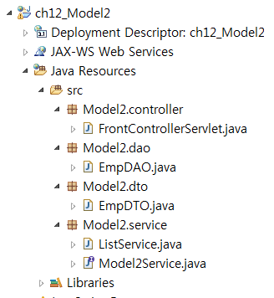
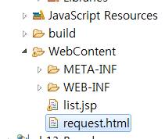
파일 따라가면서 동작 이해 할 것
컴퓨터 공학부
Notes:
컴포넌트가 바로 서블릿 이다
컨텍스트 패스 jsp_memberex

Slide 74
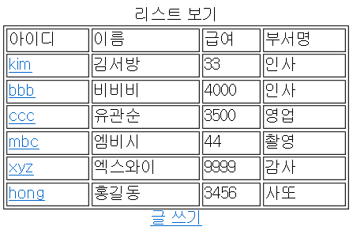
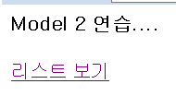
request.html 실행
request.html 실행 후
리스트보기 클릭
컴퓨터 공학부
Notes:
컴포넌트가 바로 서블릿 이다
컨텍스트 패스 jsp_memberex

Slide 75
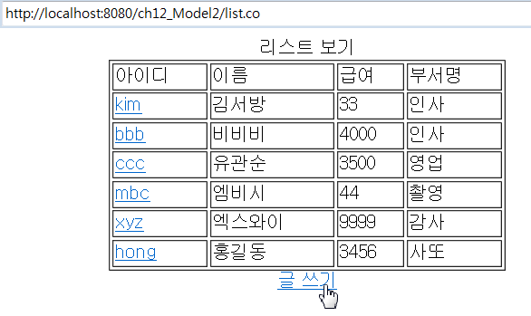

글 작성하기
1
글쓰기에 마우스 올려보면
화면 좌측 하단에 write.jsp
링크 보임
컴퓨터 공학부
Notes:
컴포넌트가 바로 서블릿 이다
컨텍스트 패스 jsp_memberex

Slide 76
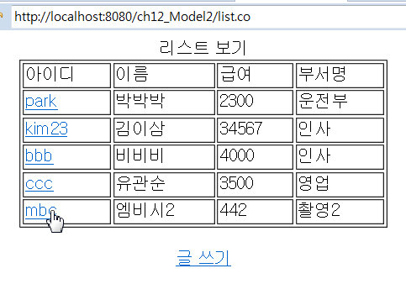
가
아이디 에 마우스 올려보면
화면 좌측 하단에 링크 보임
컴퓨터 공학부
Notes:
컴포넌트가 바로 서블릿 이다
컨텍스트 패스 jsp_memberex

Slide 77
가
컴퓨터 공학부
Notes:
컴포넌트가 바로 서블릿 이다
컨텍스트 패스 jsp_memberex

